Slide 1
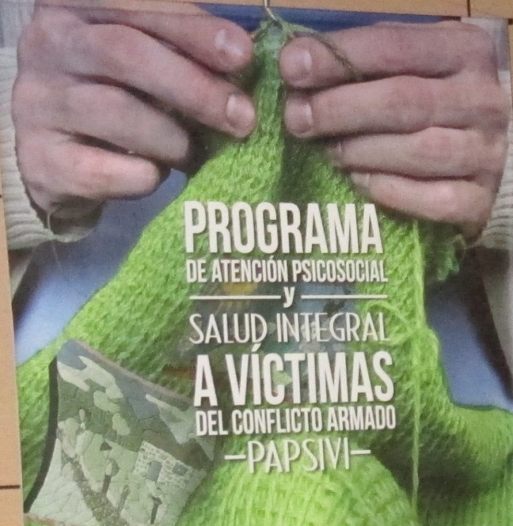
El PAPSIVI es el Programa mediante el cual el Gobierno Nacional da respuesta a la Medida de Rehabilitación en Salud, contenida en la ley 1448 de 2011. La Secretaría Seccional de Salud de Antioquia lidera el programa, implementando directamente el componente psicosocial y coordinando con los actores del SGSSS competentes de garantizar la atención integral en salud con enfoque psicosocial, diferencial y de derechos a las víctimas del conflicto armado.

Slide 2
RETOS DEL PAPSIVI
CONTINUIDAD:
El corto tiempo en la ejecución del componente psicosocial y la suspensión de los procesos por varios meses afecta la posibilidad de que la atención psicosocial tenga los resultados esperados en términos de mitigar los impactos y los daños causados en el cuerpo y la vida de las personas víctimas de violencias en el marco del conflicto armado.
SOSTENIBILIDAD:
En términos financieros y de recurso humano es indispensable el aporte del departamento para que el programa continúe, máxime en un escenario de recorte del presupuesto nacional. De igual forma es necesario que los municipios incorporen dentro de sus planes de desarrollo y planes de acción territoriales, recursos para el fortalecimiento local del programa.
COBERTURA:
Mediante el PAPSIVI se está dando respuesta a órdenes judiciales, las cuales han ido aumentando progresivamente desde el año 2013: Sentencias de Justicia y Paz, Sentencias de Restitución de Tierras, Sentencias de la Corte Constitucional y Sentencias de la Corte Interamericana de Derechos Humanos, entre otras; las cuales están desbordando la capacidad de respuesta de los equipos psicosociales e implica ampliar el programa a otros municipios del departamento.
También es importante fortalecer el equipo de la Secretaría Seccional de Salud que realiza la gestión de la atención psicosocial y en salud y el seguimiento del cumplimiento de los exhortos de las diferentes órdenes judiciales en la medida de rehabilitación en salud.

Slide 3

RECOMENDACIONES
Diseñar una propuesta de implementación, continuidad y aumento gradual de la cobertura para el próximo cuatrenio, con fuentes y montos de financiamiento definidos a nivel Nacional y Departamental.
Definir la implementación en consonancia con el Plan Decenal de Salud Pública. Este programa de acuerdo con la Ley de Víctimas debe ser implementado de manera continua hasta 2021.
Construir el capítulo de víctimas del Plan Decenal de Salud Pública, en la dimensión transversal de Gestión de Poblaciones Vulnerables.
Fortalecer la coordinación y articulación con los municipios donde se implementa el PAPSIVI, a fin de que el Programa quede incluido en los Planes de Atención y Reparación a Víctimas y se destine presupuesto para apoyo logístico, técnico y recurso humano que haga las funciones de Enlace para la orientación, derivación y acompañamiento de las víctimas en el acceso a la medida de rehabilitación en salud.
Fortalecer la articulación al interior de la Secretaría Seccional de Salud para integrar los componentes psicosocial y de atención integral en salud en todos los procesos de Aseguramiento, Prestación de Servicios y Programas de Salud Pública con enfoque diferencial.

